Slide 1
人教版小学数学四年级上册
第三单元 角的度量
3.5 点到直线的距离
MENTAL HEALTH COUNSELING PPT
讲解人：xippt 时间：2020.6.1

Slide 2
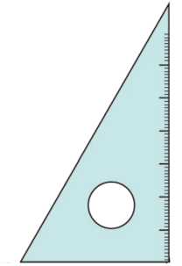
一、情景导入
画一画，过点画已知直线的垂线。

Slide 3
二、探究新知
（1）从直线外一点A，到这条直线画几条线段。量一量所画线段的长度，哪一条最短？
A
______的线段最短。
垂直

Slide 4
二、探究新知
距离
A
小结：
从直线外一点到这条直线所画的垂直线段最短，它的长度叫做这点到直线的距离。

Slide 5
二、探究新知
（2）下图中，a∥b。在a上任选几个点，分别向b画垂直的线段。量一量自己所画这些线段的长度，你发现了什么？
a
b

Slide 6
二、探究新知
端点分别在两条平行线上，且与平行线垂直的所有线段的长度都________。
相等
a
b

Slide 7
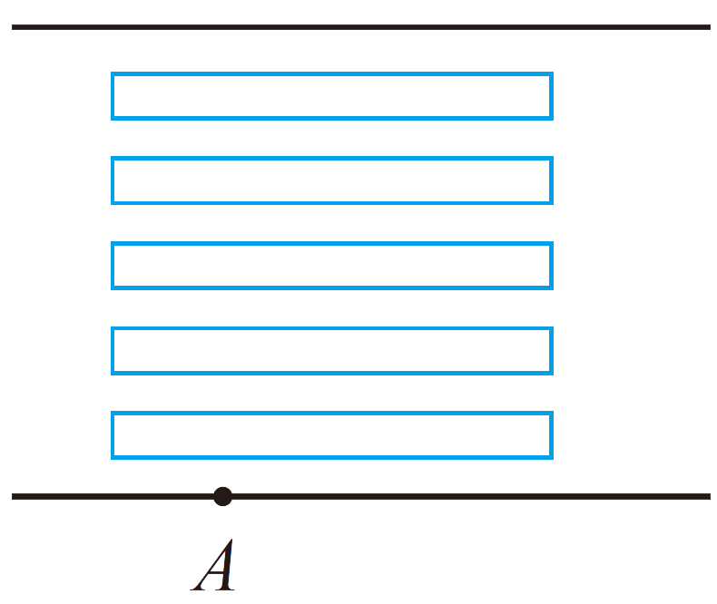
三、巩固提高
1.右图中，小明如果从A点过马路，怎样走路线最短？为什么？把最短的路线画出来。
直线
沿着A点到对面马路垂直线段走。
距离
点

Slide 8
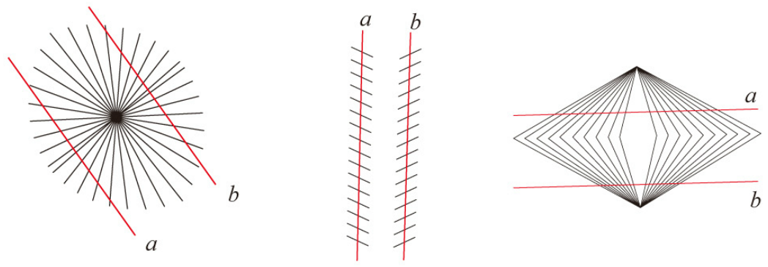
三、巩固提高
2.请用在例3中发现的规律，检验下面各组直线a、b是否平行。
a和b间的垂直线段的长度都相等，所以a、b互相平行。

Slide 9
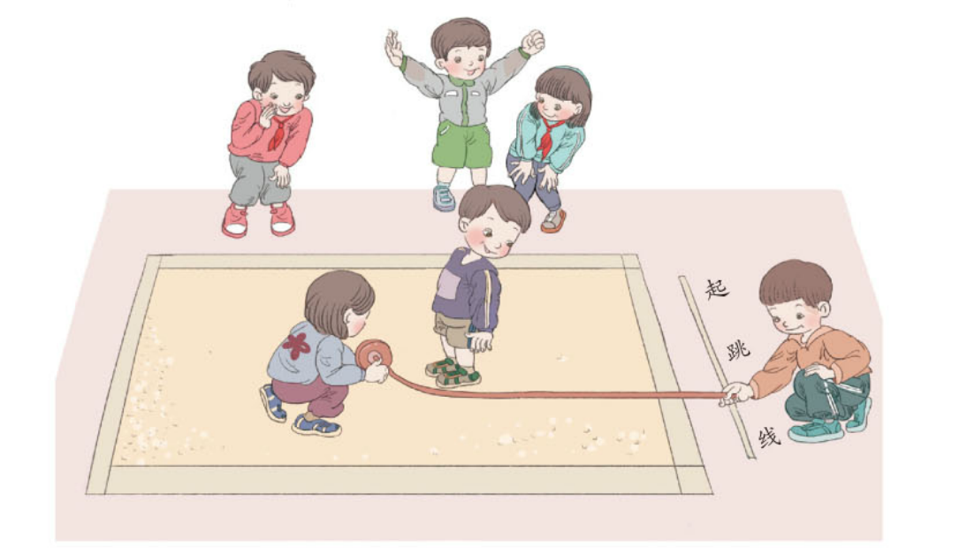
三、巩固提高
3.测定跳远成绩时，应该怎样测量？
距离
直线
点
测量点到直线的距离

Slide 10
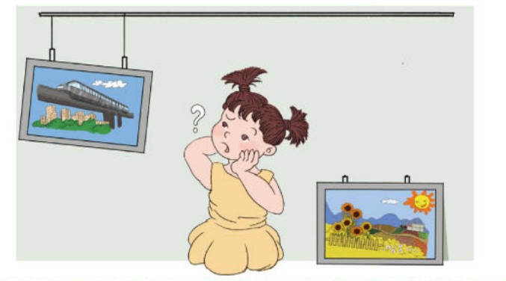
三、巩固提高
4.怎样挂画又正又快？
平行且相等，这样挂画又快又正

Slide 11
版权声明
感谢您下载xippt平台上提供的PPT作品，为了您和xippt以及原创作者的利益，请勿复制、传播、销售，否则将承担法律责任！xippt将对作品进行维权，按照传播下载次数进行十倍的索取赔偿！
1. 在xippt出售的PPT模板是免版税类(RF:
Royalty-Free)正版受《中国人民共和国著作法》和《世界版权公约》的保护，作品的所有权、版权和著作权归xippt所有,您下载的是PPT模板素材的使用权。
2. 不得将xippt的PPT模板、PPT素材，本身用于再出售,或者出租、出借、转让、分销、发布或者作为礼物供他人使用，不得转授权、出卖、转让本协议或者本协议中的权利。

Slide 12
四、课堂小结
通过本节课的学习，你有什么收获？

Slide 13
人教版小学数学四年级上册
第三单元 角的度量
感谢你的聆听
MENTAL HEALTH COUNSELING PPT
讲解人：xippt 时间：2020.6.1

